Slide 1

行为感知与安全预警智能平台
——基于YOLO的吸烟与跌倒多场景风险识别系统
54期7组
2025-08-13

Slide 2
1、项目背景
2、数据预处理
3、模型选择、训练、评估
4、模型推理与应用
5、项目总结与展望

Slide 3
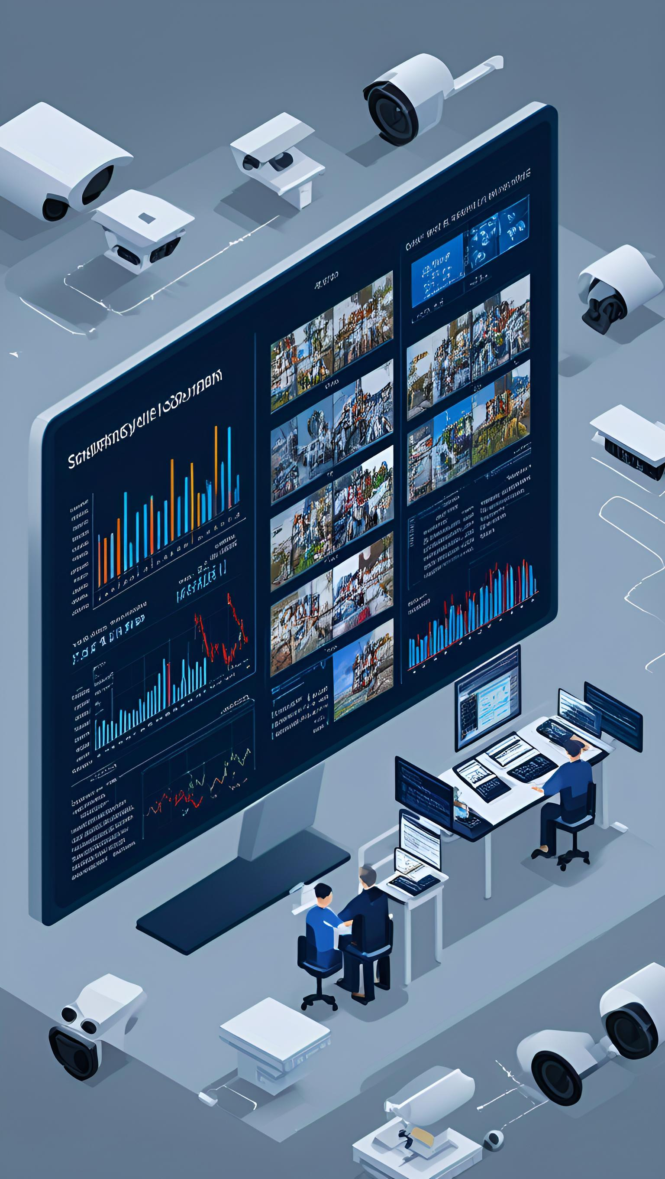
项目背景
项目定位及价值
项目定位
基于前沿的计算机视觉与深度学习技术，构建高精度、实时化的异常行为检测体系，以YOLO目标检测算法为核心，实现对吸烟、跌倒等高风险行为的智能化识别与预警。
通过自建多场景异构数据集、模型轻量化优化及跨平台部署，打造端到端的AI视觉分析解决方案，突破传统安防对人工监控的依赖，为公共安全领域提供数据驱动的决策支持。
应用价值
公共安全领域：实时监测禁烟区域违规行为，识别人员跌倒等突发状况，联动告警系统缩短应急响应时间；
智慧养老场景：通过无接触式监测降低老年人看护成本，预防跌倒引发的次生伤害；
城市治理延伸：行为数据分析可辅助制定场所安全评级、高危区域动线优化等长效管理策略。
社会价值
以AI视觉技术重构安全监管范式，推动"被动处置"向"主动预防"的转型升级，践行科技赋能民生安全的创新理念。
3

Slide 4




项目背景
项目目标
项目聚焦公共安全与智慧监护需求，结合YOLO深度学习框架，训练出高精度、低延时的行为检测模型，实现实时视频流与图像检测，降低技术使用门槛，赋能养老院、公共场所等场景的智能化监管。
01
02
03
04
构建高质量多场景行为检测数据集
训练高性能YOLO检测模型
开发轻量化 Web 应用，实现便捷部署
项目闭环与知识沉淀
基于 YOLO优化训练策略，实现吸烟行为检测准确率 ≥ 90%，跌倒行为检测准确率 ≥ 90%，召回率 ≥ 85%。
优化推理速度，确保单帧处理时间 ≤ 50ms（GPU）满足实时监测需求。
完成技术复盘报告，分析模型优化路径（如数据增强、超参数调优）与部署挑战。
制作项目汇报 PPT，总结技术
方案、性能指标与应用价值。
规范归档代码、数据集、训练日志，形成可复用的技术资产。
开发Smoke-Fall-YOLO-datasets，覆盖室内外、不同光照条件、多视角的吸烟与跌倒场景，确保数据标注精准（IoU ≥ 0.9），增强模型泛化能力。
采用数据抽样检测（检查标注的准确性、剔除异常图片等）提升样本准确性，减少过拟合风险。
采用 Streamlit 构建交互式 Web 应用，支持：
实时视频流分析（基于 OpenCV 或 RTSP 协议）
批量图片上传检测
可视化检测结果（高亮目标、置信度显示、行为统计报表）
适配边缘计算设备（如 Jetson Nano），探索轻量化部署方案。
4

Slide 5
1、项目背景
2、数据预处理
3、模型选择、训练、评估
4、模型推理与应用
5、项目总结与展望

Slide 6



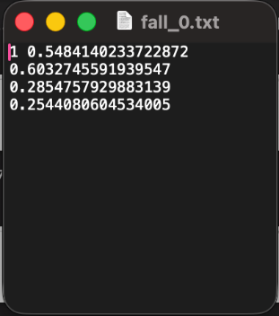
数据预处理
数据来源与原始数据集观察
数据来源：
CSDN 开源社区获取【吸烟、跌倒行为目标检测数据集】，数据集文件：Smoke-Fall-YOLO-datasets.zip
包含两类行为图片和其对应YOLO标注文件：吸烟行为和跌倒行为
主要从：数据集结构、标注文件、图片文件三方面对原始数据集进行观察，结果如下：
数据集结构
标注文件
图像文件
Smoke-Fall-YOLO-datasets/
|---trainset/
| |---images/ #训练集图片
| |---labels/ #训练集标注
| |---labels.chche #Y缓存文件（加快加载）
|
|---testset/
| |---images/ #测试集图片
| |---labels/ #测试集标注
| |---labels.chche #Y缓存文件
|
|---smoke_fall.yaml #数据集配置文件
标注类别：0--smoke、1--fall
标注文件：txt
标注格式：符合YOLO规范
图像格式：所有图像为 .JPG 格式
图像命名：行为前缀+数字
抽烟图像前缀：smoke_
摔倒图像前缀：fall_
数据集类型 | 抽烟图像 | 摔倒图像 | 总计
训练集 | 608 | 1146 | 1754
测试集 | 175 | 294 | 469
图像总量：2223
6

Slide 7
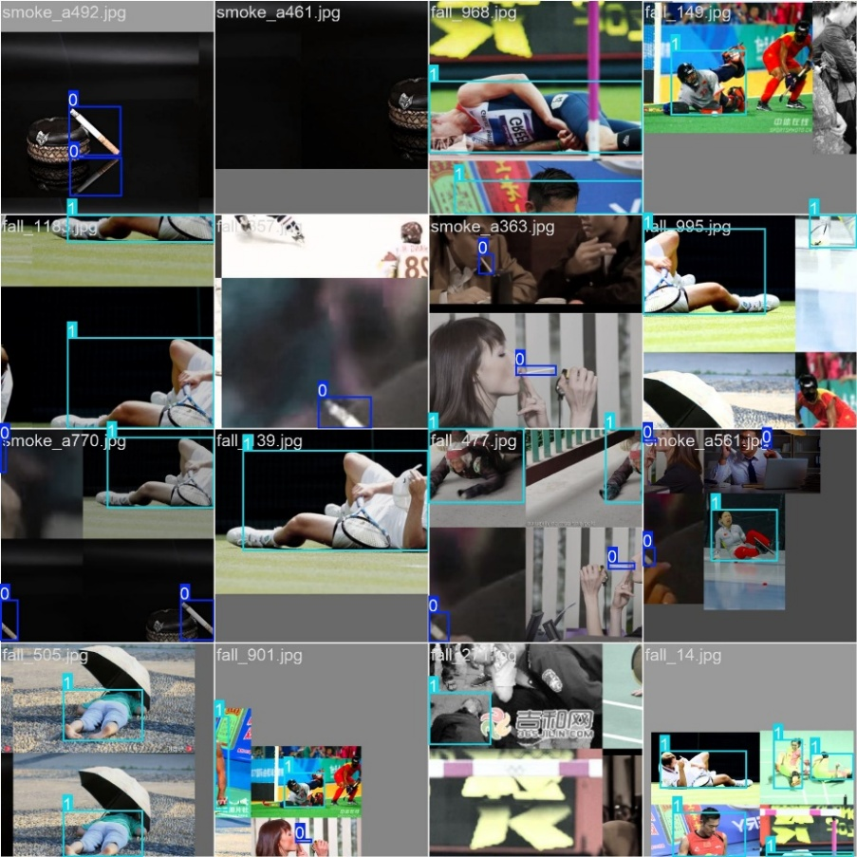
数据预处理
数据集检测
检测图像异常：图片是否均能正常打开，是否存在文件损坏或格式异常，是否存在干扰性异常数据 ------检测结果：通过程序批量检测，图像正常
检测标注异常：即检测是否存在无标注文件的图像，或图像标注文件存在，但是标注内容为空或无效标注 ------检测结果：存在标注为空或无效
抽样观测标注效果：标注效果是否符合预期 ------检测结果：标注效果符合预期，正确标注摔倒和抽烟行为
训练数据集标注检测结果
测试数据集标注检测结果
============================
图片总数: 1754
有效标注图片: 1745
============================
分类统计结果:
============================
FALL类图片:
总数: 1146 (占比: 65.34%)
无标注文件: 0 (占比: 0.0%)
空/无效标注: 9 (占比: 0.79%)
有效标注: 1137 (占比: 99.21%)
SMOKE类图片:
总数: 608 (占比: 34.66%)
无标注文件: 0 (占比: 0.0%)
空/无效标注: 0 (占比: 0.0%)
有效标注: 608 (占比: 100.0%)
============================
所有图片都有对应的标注文件
============================
发现 9 张图片的标注文件为空或无效:
- fall_1.jpg - fall_1116.jpg - fall_1144.jpg
- fall_245.jpg - fall_282.jpg - fall_34.jpg
- fall_392.jpg - fall_50.jpg - fall_981.jpg
============================
图片总数: 469
有效标注图片: 466
============================
分类统计结果:
============================
FALL类图片:
总数: 294 (占比: 62.69%)
无标注文件: 0 (占比: 0.0%)
空/无效标注: 3 (占比: 1.02%)
有效标注: 291 (占比: 98.98%)
SMOKE类图片:
总数: 175 (占比: 37.31%)
无标注文件: 0 (占比: 0.0%)
空/无效标注: 0 (占比: 0.0%)
有效标注: 175 (占比: 100.0%)
============================
所有图片都有对应的标注文件
============================
发现 3 张图片的标注文件为空或无效:
- fall_137.jpg
- fall_1405.jpg
- fall_1422.jpg
检测标注异常
结果
标注效果观测示例
7

Slide 8
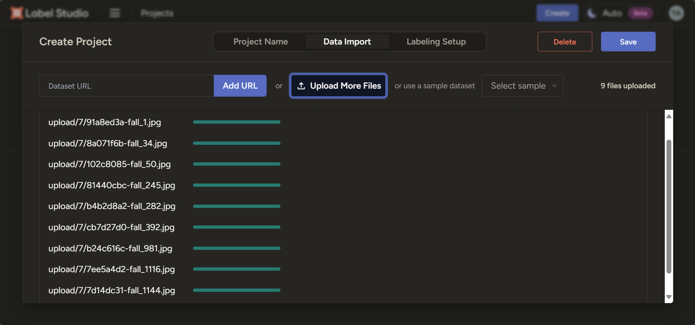
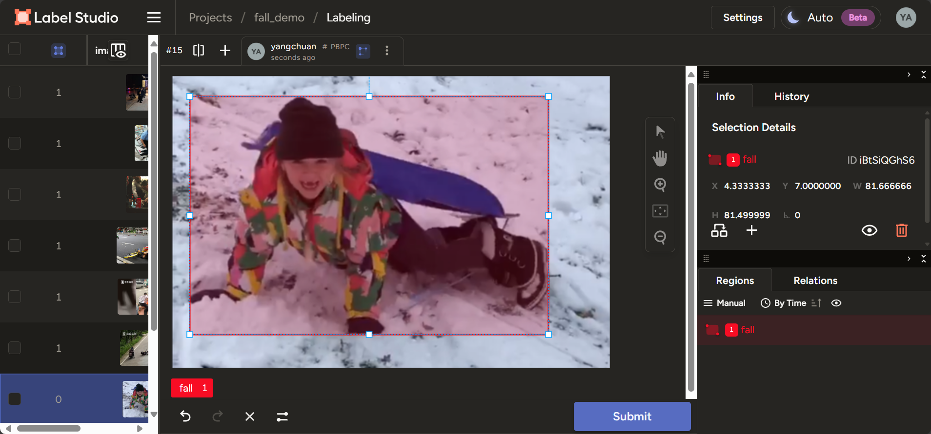
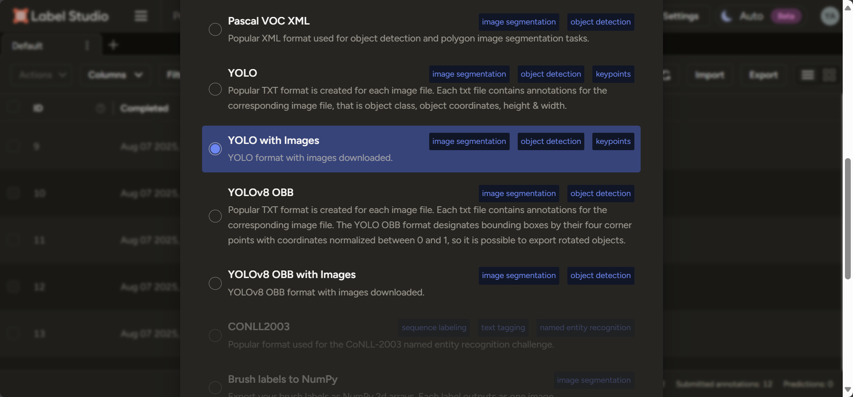
数据预处理
数据集处理
无效标注处理：存在少量的无效标注，共计对应12张图片：训练集9张，测试集3张；无效标注文件数量较少，使用Label Studio完成图像标注，将导出的标注文件替换无效标注；
类别平衡处理：抽烟图片数量较少，导致两种行为图像不平衡，添加抽烟的样本数量。
创建工程，导入图片，选择标注方式
标注图片
导出标注文件
8

Slide 9
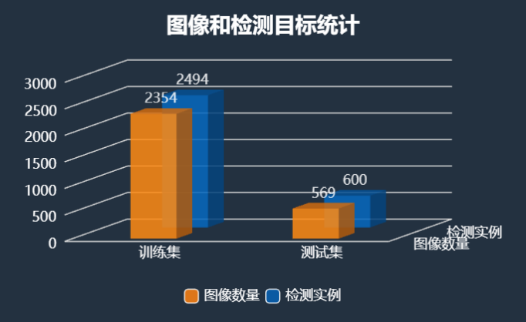
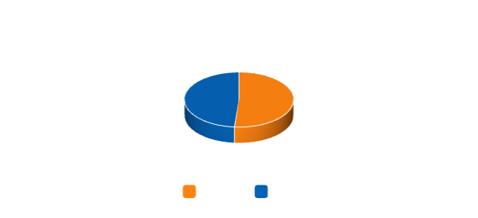
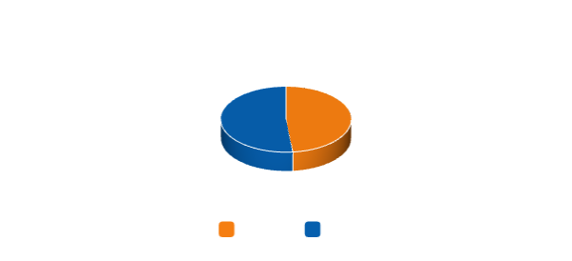
数据预处理
处理后数据集分析
对处理后的数据集进行分析，结果如下所示，通过观测可得出以下结论：
就数据集的规模及目标密度情况，可发现数据集整体分布较为均衡；
两类目标在整个数据集中出现的频率非常接近，说明采集和标注在类别平衡方面控制较好，有助于后续模型训练。
数据集类型 | 统计项 | 值
训练集 | 图像总数 | 2354
 | 检测目标实例总量 | 2494
 | 平均每张图像目标数 | 1.06
 | Smoke类图像数/占比 | 1208 (占比: 51.32%)
 | Fall类图像数/占比 | 1146 (占比: 48.68%)
测试集 | 图像总数 | 569
 | 检测目标实例总量 | 600
 | 平均每张图像目标数 | 1.05
 | Smoke类图像数/占比 | 275 (占比: 48.33%)
 | Fall类图像数/占比 | 294 (占比: 51.67%)
9

Slide 10
1、项目背景
2、数据预处理
3、模型选择、训练、评估
4、模型推理与应用
5、项目总结与展望

Slide 11

模型选择与训练
模型选择和训练方案
05 模型优化微调
03 模型训练
指标监控：关注mAP@0.5（常规精度）、mAP@0.5:0.95（严格精度）
混淆矩阵分析：检查类别间误检（如摔倒误判为抽烟）。
过拟合处理：增加权重衰减（--weight_decay 0.0005）
YOLOv8系列：
YOLOv8n (超轻量级，参数量最少，推理速度极快)
YOLOv8s (轻量级，平衡速度和精度，参数量适中)
YOLOv8m (中等大小，精度较高，速度稍慢)
YOLO-11系列：
YOLO-11n (超轻量级，极简设计，适合资源严格受限环境)
YOLO-11s (轻量级，优化计算效率，保持较好精度)
YOLO-11m (中等，平衡模型深度与性能)
01 训练环境准备
处理器：英特尔 酷睿 Ultra 9 275HX 二十四核
主板：微星 MS-15M3
内存：海力士 16GB DDR5 5600MHz
显卡：NVIDIA GeForce RTX 5080 Laptop GPU(16GB/微星)
02 数据集导入
04 模型对比选择
按以下目录结构导入数据集
Smoke-Fall-YOLO-datasets/
|---images/
| |---train/ #训练集图片
| |---val/ #测试集图片
|
|---labels/
| |---train/ #训练集标注
| |---val/ #测试集标注
|
|---smoke_fall.yaml #数据集配置文件
使用模型选择矩阵进行比较选择模型，选择标准如下：
优先考虑mAP@0.5 > 0.85
确保两类行为AP差值 < 0.1
根据部署环境选择FPS达标的最小模型
11

Slide 12
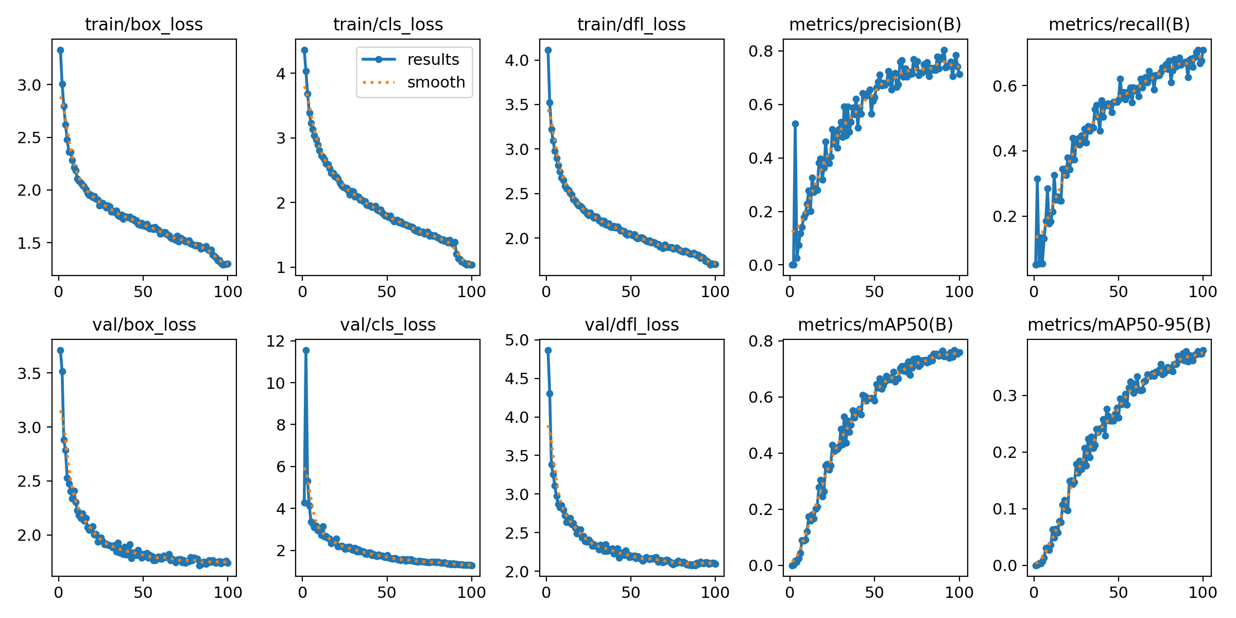
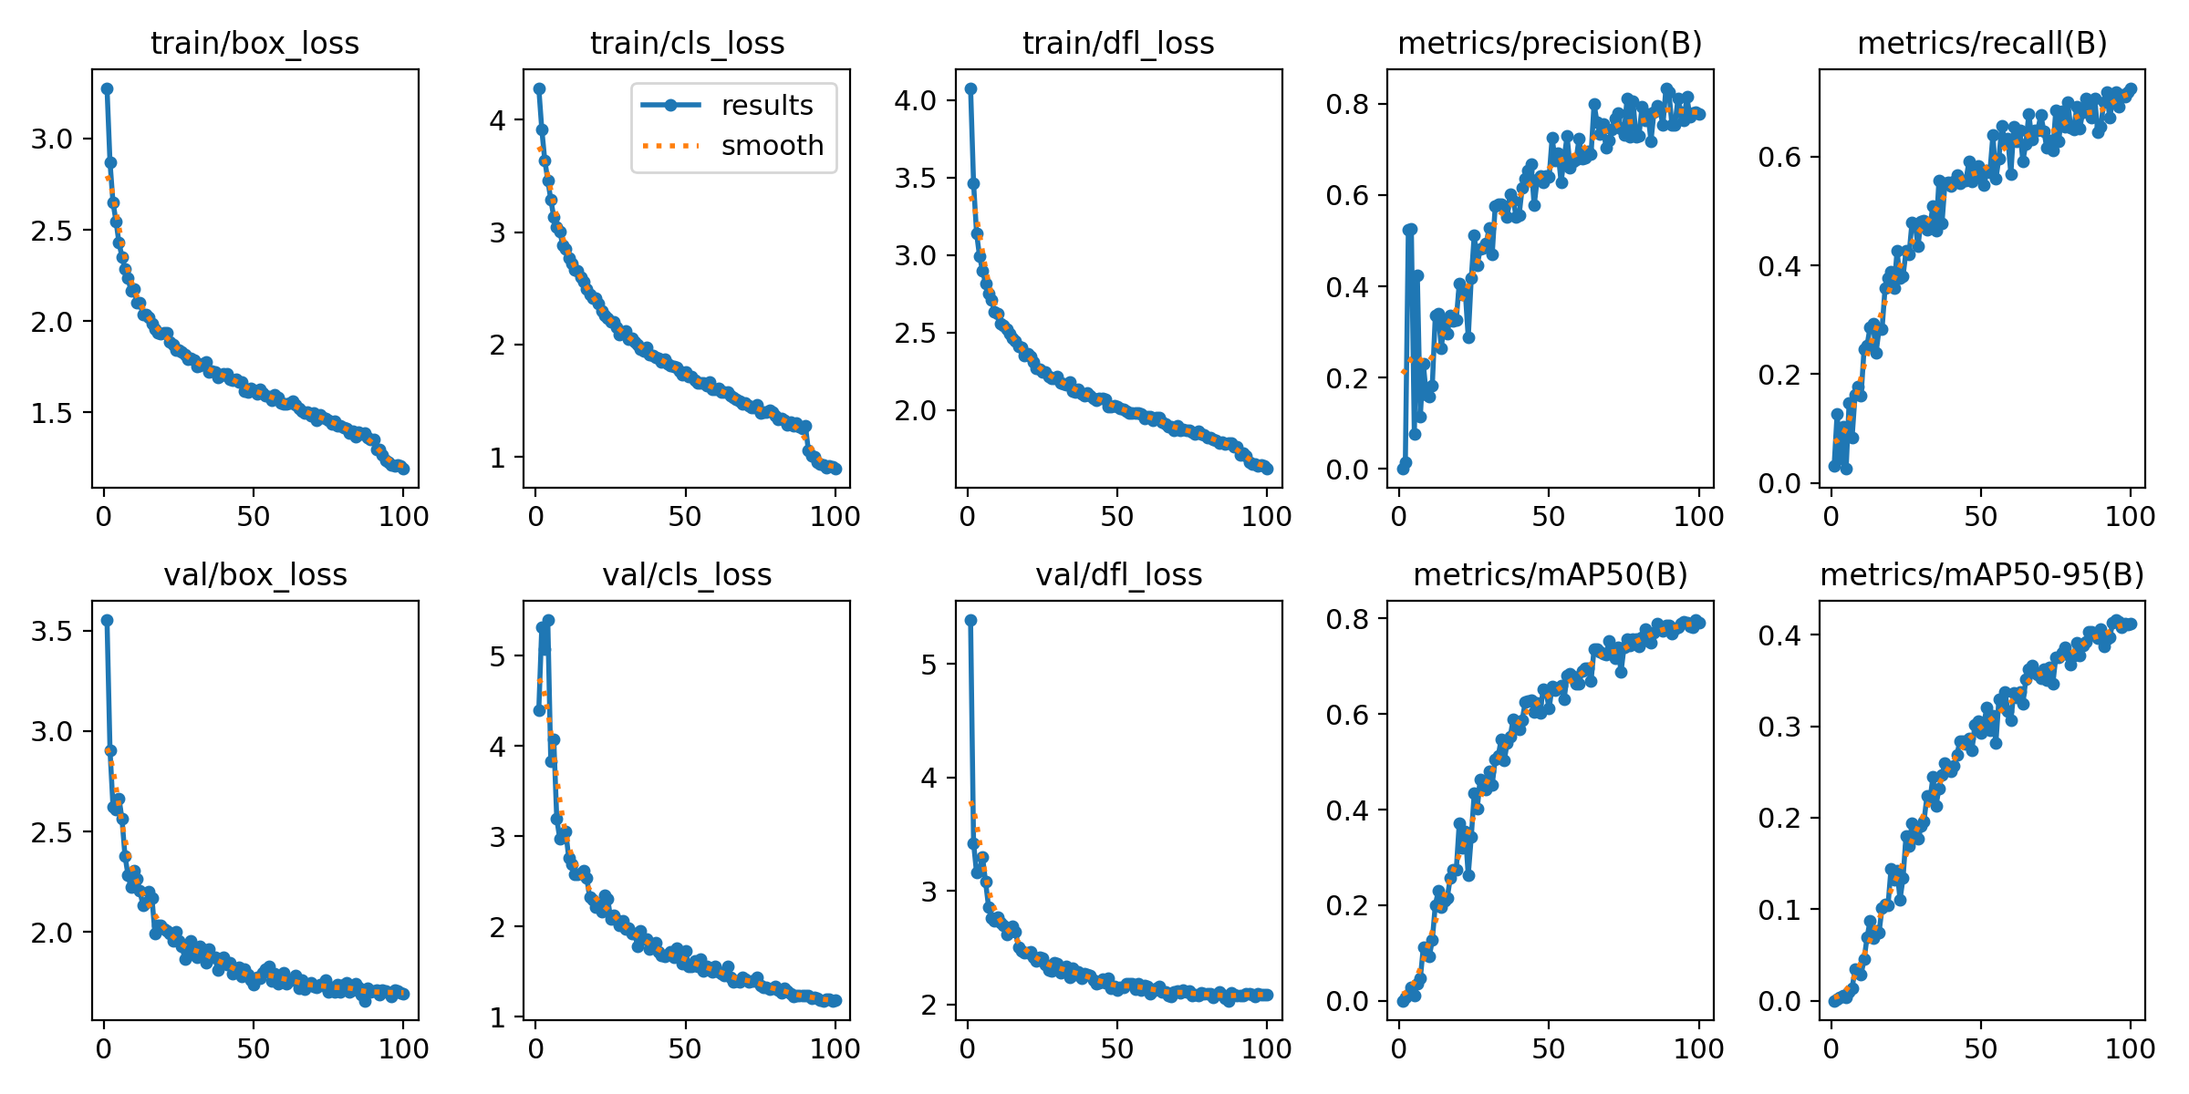
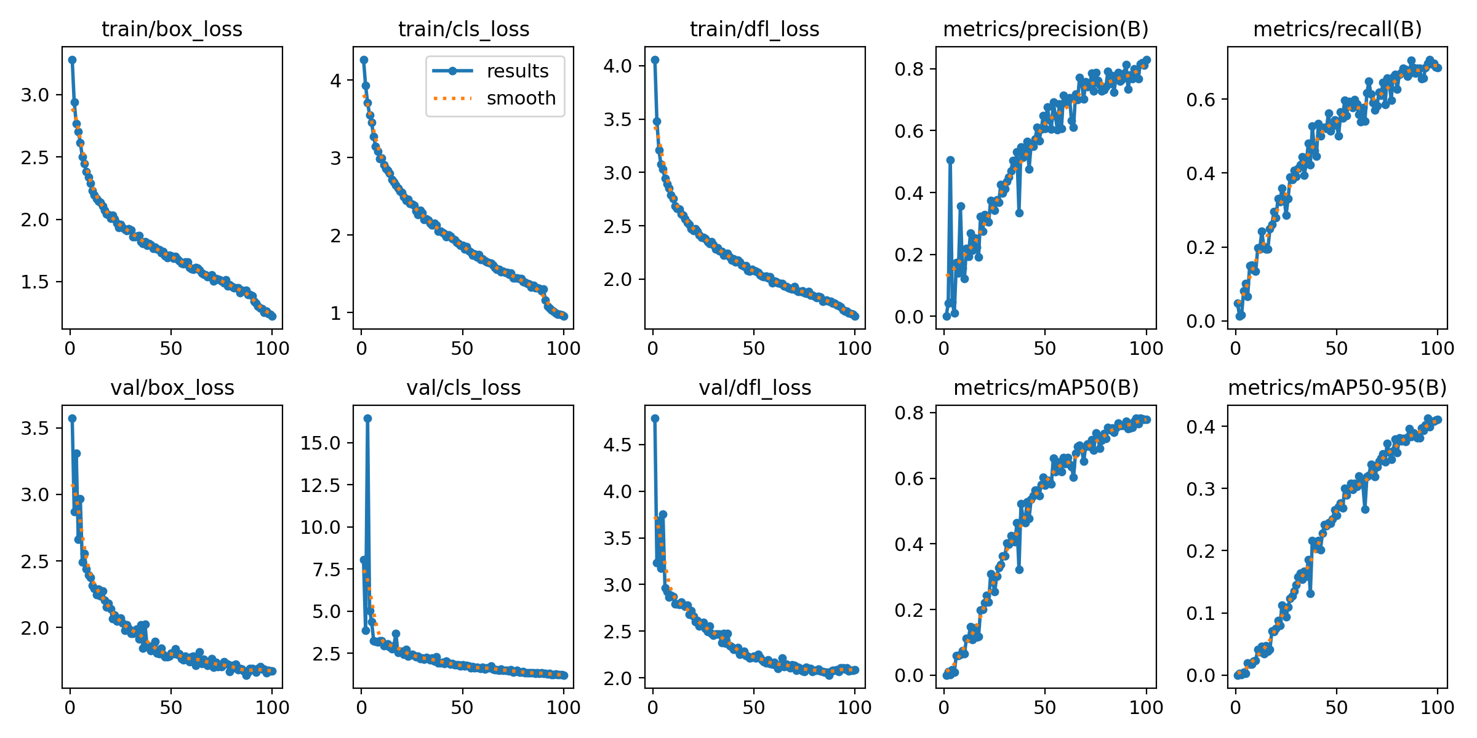
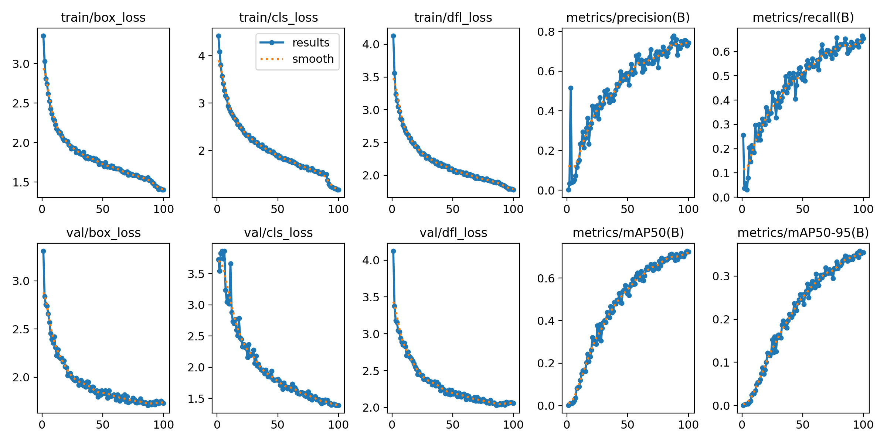
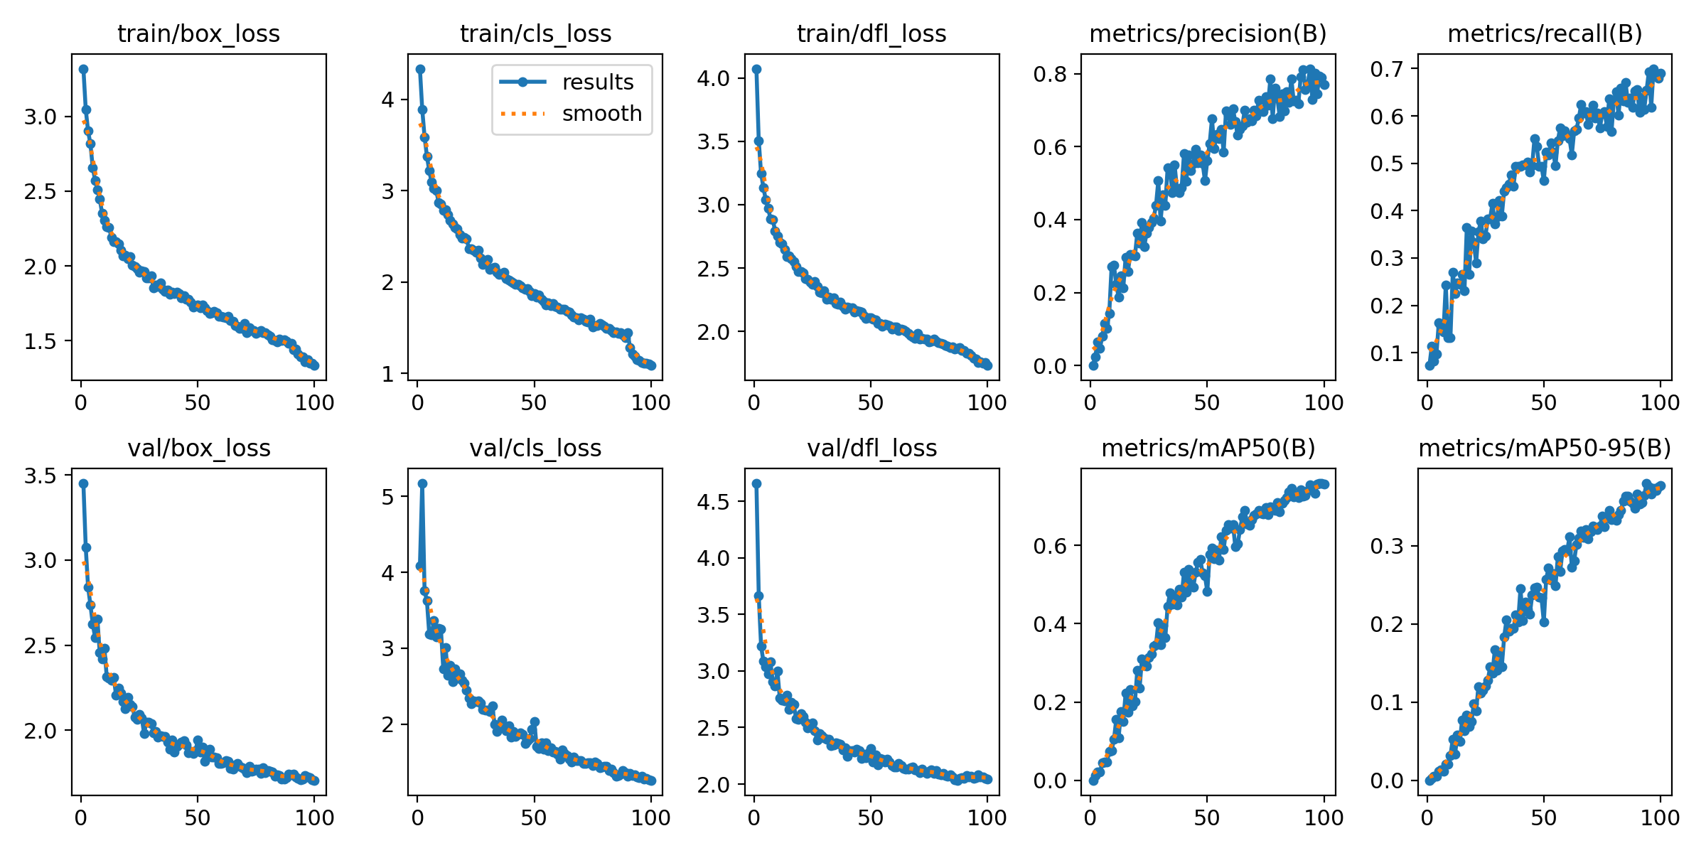
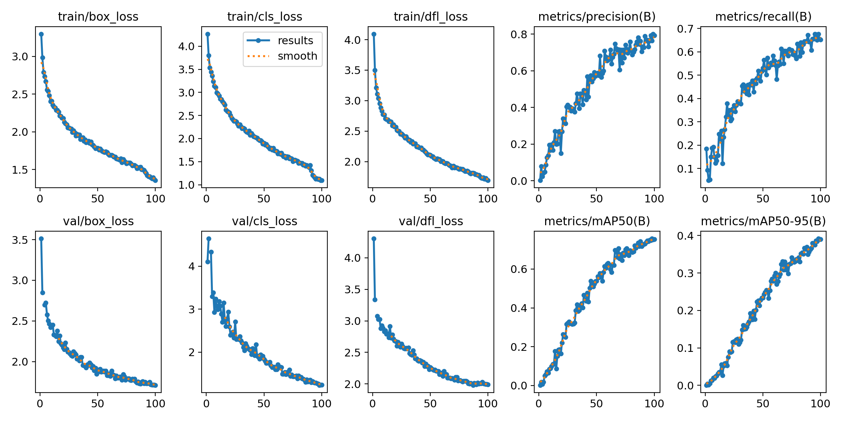
模型选择与训练
模型训练及初步分析
使用六类模型进行训练：YOLOv8系列（YOLOv8n，YOLOv8s，YOLOv8m）/YOLO11系列（YOLO11n，YOLO11s，YOLO11m）
通过图像化简单观察输出结果，六类模型的训练效果差别不大
YOLOv8n
YOLOv8s
YOLOv8m
YOLO11n
YOLO11s
YOLO11m
12

Slide 13
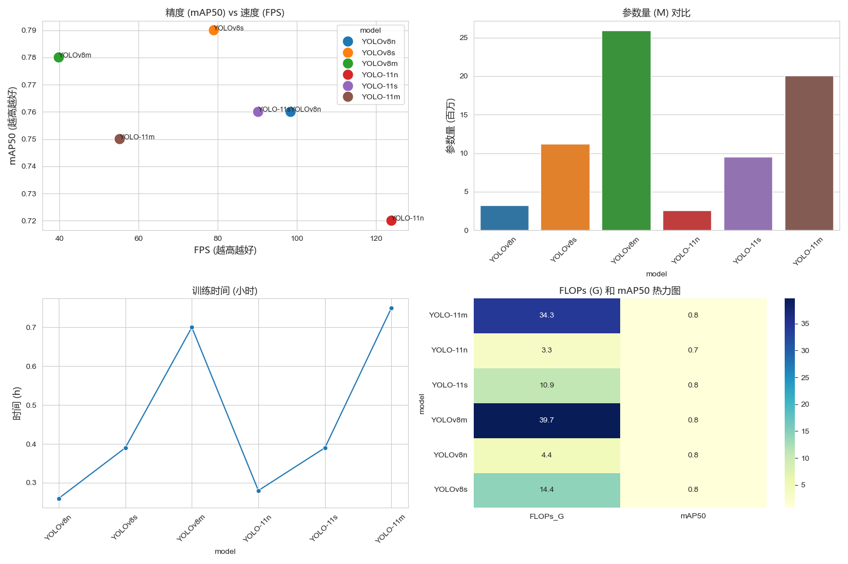
模型选择与训练
训练结果分析
model | mAP50 | mAP50_95 | FPS | params_M | FLOPs_G | train_time_h
YOLOv8n | 0.76 | 0.38 | 120.60 | 3.20 | 4.40 | 0.26
YOLOv8s | 0.79 | 0.41 | 89.40 | 11.20 | 14.40 | 0.39
YOLOv8m | 0.78 | 0.41 | 60 | 25.90 | 78.70 | 0.70
YOLO-11n | 0.72 | 0.35 | 124 | 2.60 | 3.30 | 0.28
YOLO-11s | 0.76 | 0.38 | 110 | 9.70 | 22.30 | 0.39
YOLO-11m | 0.75 | 0.39 | 70 | 21.20 | 65.40 | 0.75
训练结果不理想：
最高精度仅 0.79 mAP50（YOLOv8s），所有模型未达到工业级标准（通常需 >0.85）。
YOLO11系列模型的总体效果不如YOLOv8系列模型。
根本原因：
样本数量不足：模型可能欠拟合，导致泛化能力差。
训练时间不足：部分模型（如YOLOv8m）训练仅0.75小时，可能未收敛。
13

Slide 14
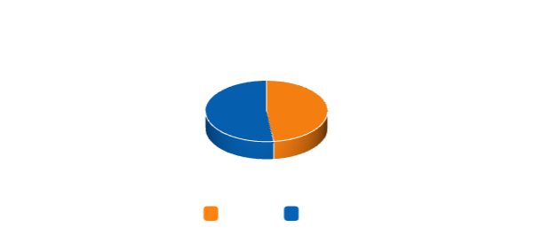
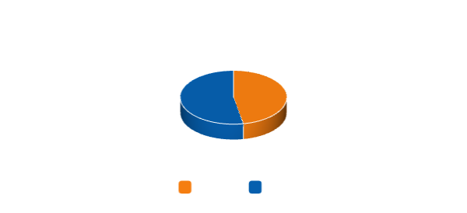
模型选择与训练
模型训练方案优化—增加样本数量
增加样本数量：
理由：当前数据量可能不足以覆盖场景多样性，导致模型欠拟合。
实施步骤：
收集至少2倍原始数据量
确保困难样本（小目标、遮挡）占比≥20%。
数据集类型 | 统计项 | 值
训练集 | 图像总数 | 10487
 | 检测目标实例总量 | 10838
 | 平均每张图像目标数 | 1.03
 | Smoke类图像数/占比 | 5085 (占比: 48.49%)
 | Fall类图像数/占比 | 5402 (占比: 51.51%)
测试集 | 图像总数 | 1159
 | 检测目标实例总量 | 1229
 | 平均每张图像目标数 | 1.06
 | Smoke类图像数/占比 | 545 (占比: 47.02%)
 | Fall类图像数/占比 | 614 (占比: 52.98%)
快速验证
模型优化训练
14

Slide 15
模型选择与训练
模型训练方案优化—快速验证
分析总结：
背景误分类：background 被误判为 fall，影响指标为：Precision
类别不平衡：fall 类别漏检严重，影响指标为：fall AP 偏低
轻微过拟合：val_loss 波动，训练loss下降过快，影响指标为：泛化能力
选择使用YOLOv8s模型，提升特征提取能力，调整超参数、改进数据增强策略进行进一步训练
增加样本数量
快速验证：
选用YOLOv8n
理由：超轻量级（3.2M参数，3.84小时训练），适合快速验证迭代，成本最低。
实施步骤：
以相同参数复现训练
监控训练曲线（损失/精度）。
指标项 | 数值 | 说明
mAP50 | 0.81 | 中等精度，需提升小目标检测能力
mAP50-95 | 0.42 | 低IoU阈值下性能不足
Precision | 0.708 | 预测准确性中等
Recall | 0.871 | 漏检较少，召回率较高
F1@0.367 | 0.74 | 综合考虑Precision和Recall
1
关键性能
指标总结
5
指标趋势
Precision：从0.2% → 70.8%，后期趋于平稳。
Recall：从0.8% → 87.1%，始终偏高，存在过拟合风险。
mAP50：最终稳定在 78.9%，增长缓慢。
YOLOv8n
训练结果分析
2
类型级别
表现分析
4
损失收敛情况
3
混淆矩
阵分析
类别 | AP@0.5 | 备注
smoke | 0.708 | 略低于平均，需关注
fall | 0.871 | 表现优于平均，表现良好
损失类型 | 训练趋势 | 验证趋势 | 备注
box_loss | ✅ 收敛 | ⚠ 波动 | 验证集波动，轻微过拟合
cls_loss | ✅ 收敛 | ⚠ 波动 | 同上
dfl_loss | ✅ 收敛 | ⚠ 波动 | 同上
模型优化训练
真实\预测 | fall | smoke | background
fall | 571 | 3 | 253
smoke | 401 | 471 | 125
background | 54 | - | -
关键发现：
背景误分类严重：68个背景被误判为fall。
smoke类别误分类：201个背景被误判为smoke。
类别间混淆：2个fall被误判为smoke。
15

Slide 16
1、项目背景
2、数据预处理
3、模型选择、训练、评估
4、模型推理与应用
5、项目总结与展望

Slide 17

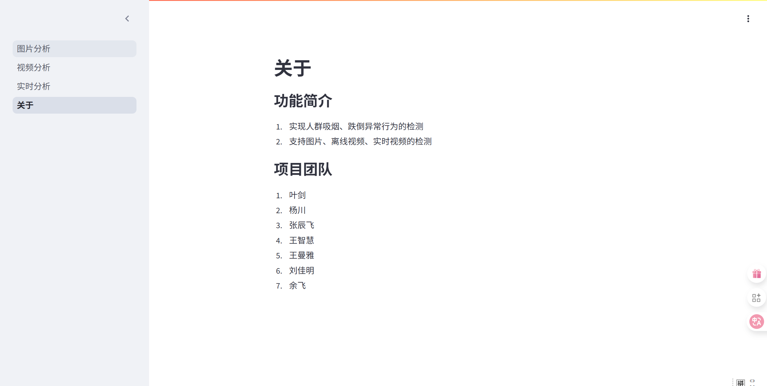
模型推理与应用
Web应用搭建
使用 Streamlit 框架搭建前端
支持用户上传本地 图片或视频
使用模型：YOLOv8n
当前部署基于 CPU，视频推理速度相对较慢，采用跳帧检测等手段初步优化
17

Slide 18
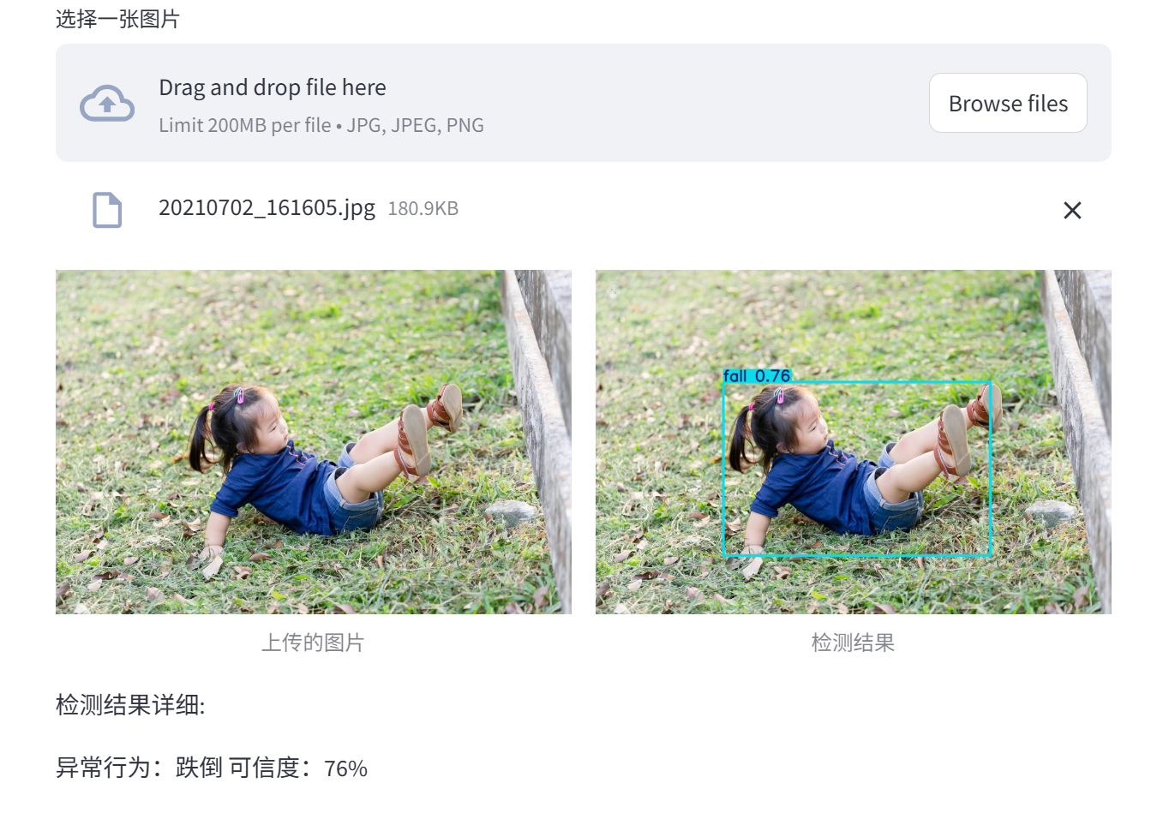
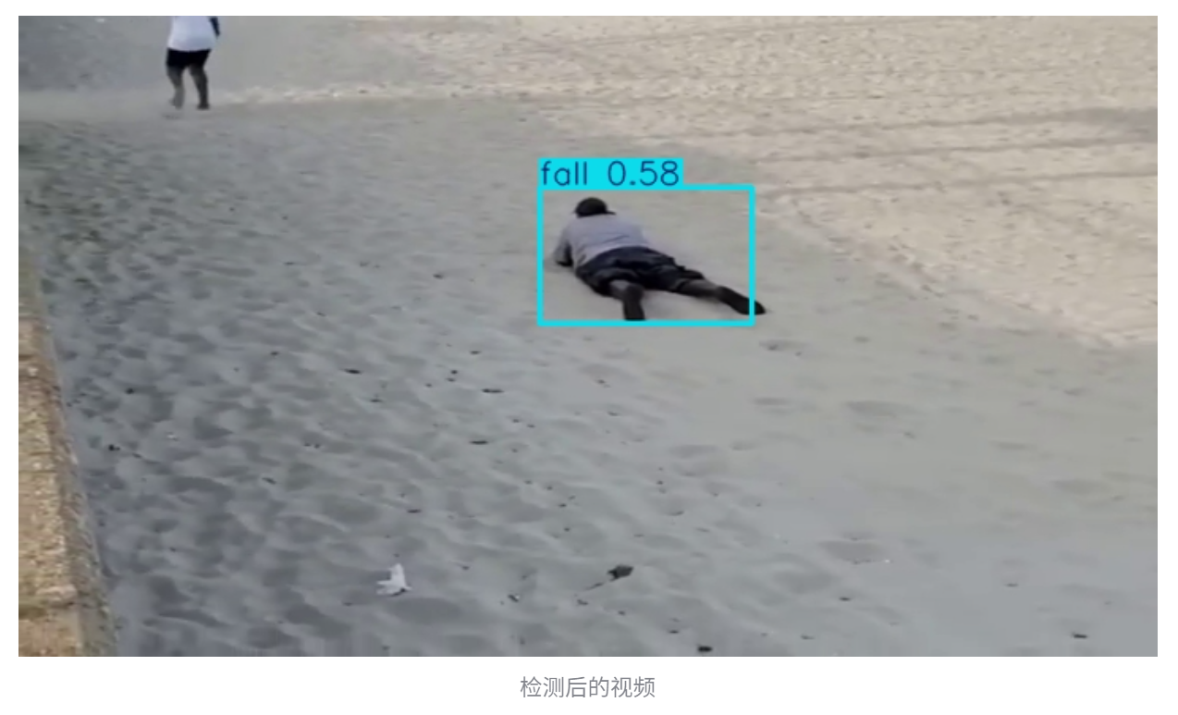
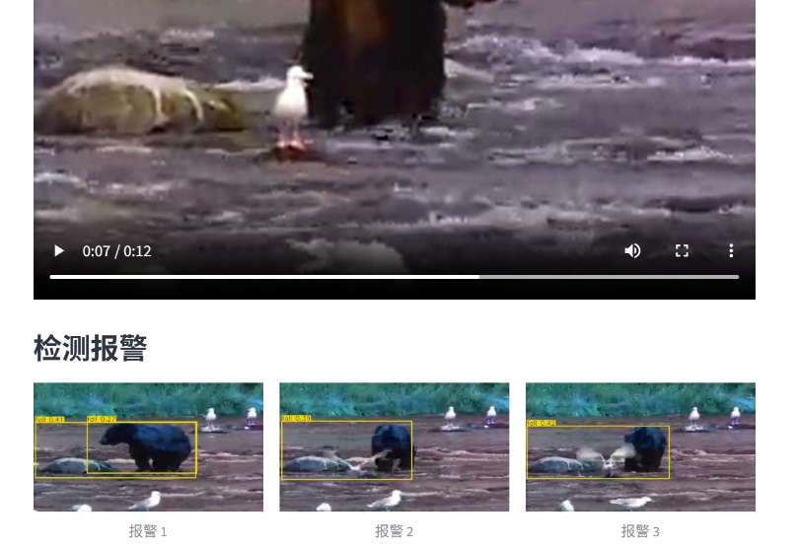
模型推理与应用
推理效果展示
网站地址：http://117.72.170.152:8501/
静态图像检测
视频上传MP4, MOV, AVI, MPEG4，以及在线视频
实时检测采用报警模式
动态视频检测
在线网址实时检测
图像前端上传支持 .jpg / .jpeg / .png 格式
支持设置置信度阈值，减少误报
18

Slide 19
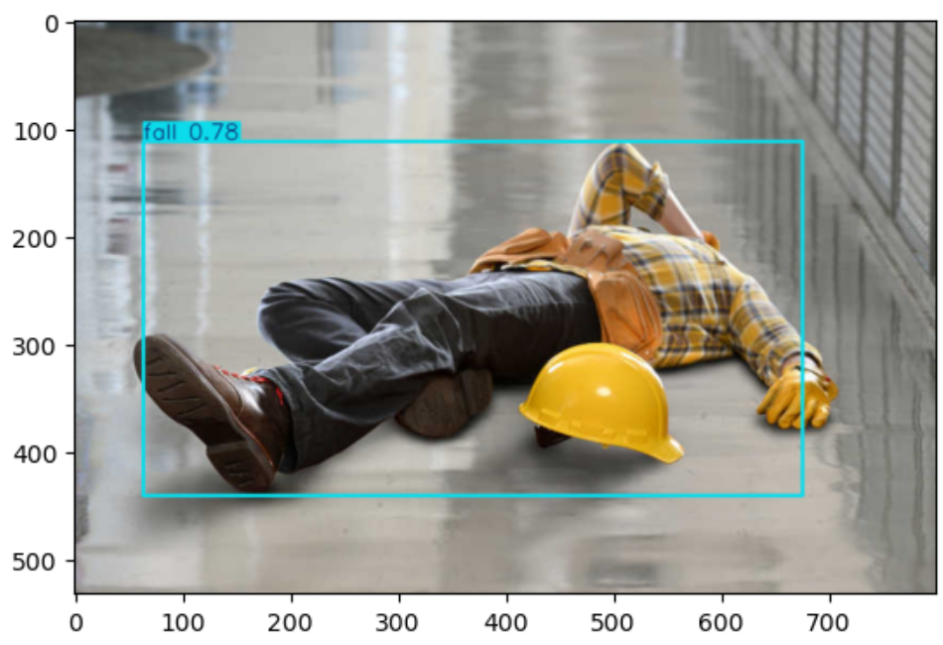
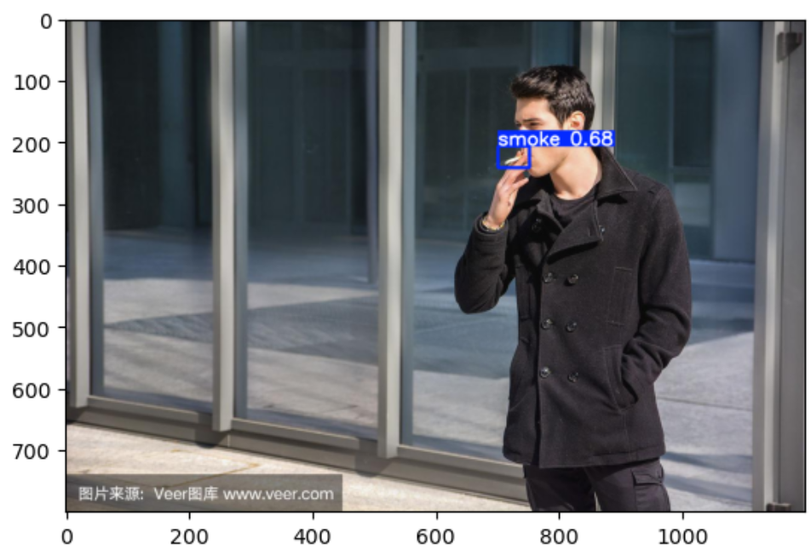
模型推理与应用
推理结果分析
模型推理实例：跌倒检测
模型推理实例：吸烟检测
优点 | 缺点
检测框位置精准，覆盖目标主体区域 | 对部分边缘模糊或光照复杂场景下，识别置信度略有下降
行为识别准确率较高，能有效区分不同异常行为类别 | 视频推理在 CPU 环境下速度较慢，实时性受限
置信度阈值可调节，适配不同业务场景 | 对极端姿态、遮挡等情况的鲁棒性有待提升
推理效果稳定，适合作为实用化部署基础 | 模型对未见过的新异常类别缺乏识别能力
19

Slide 20
1、项目背景
2、数据预处理
3、模型选择、训练、评估
4、模型推理与应用
5、项目总结与展望

Slide 21
项目总结与展望
项目团队成员及分工
项目组总计7人，按照以下表格进行分工协作；
采用线上会议和共享文档协作方式，推进项目组工作；
组别 | 工作职责 | 成员
PM | 负责项目启动，团队组建、选题、项目计划方案、项目管理等 | 叶剑
数据组 | 项目数据集获取、数据预处理（分析标注数据Smoke-Fall-YOLO-datasets效果） | 王智慧
模型组 | 模型选择及训练、模型性能评估及优化 | 张辰飞、刘佳明
开发组 | 模型的web应用搭建、部署、运行-streamlit | 余飞
文案组 | 项目总结-组内复盘、展示PPT、文件归档 | 杨川、王曼雅
21

Slide 22
项目总结与展望
项目进度及里程碑
01
项目准备
03
模型选择与训练
05
部署和测试
07-30～08-01
团队组建，确认选题，制定项目方案
08-02～08-03
根据项目需求选择适合的模型，进行训练，优化模型性能
08-06～08-07
Streamlit搭建，将模型部署到实际环境中，进行测试运行。
获取项目数据，进行预处理，为模型训练提供强大支持
07-30～08-01
对模型性能进行评估，针对不足进行优化，提升模型效果。
08-04～08-05
项目讨论复盘，完成项目展示PPT制作，完成项目文件整理归档。
08-08～08-09
02
数据采集与处理
04
模型评估与调优
06
项目总结
22

Slide 23




项目总结与展望
总结
模型多样性探索，适配不同场景需求
数据集基础扎实，后续仍需持续扩充
尝试多个模型（YOLOv8、YOLO11等）在不同参数与规模下的性能对比，兼顾检测速度与精度，满足实时与高精度场景的多样化需求。
当前数据集已完成统计分析与标注准确性验证，但样本量仍偏小，后续计划引入更多真实场景图像，提升模型泛化能力。
系统已部署上线，具备实用性与可扩展性
应用方向明确，未来可拓展至多领域监测
基于 Streamlit 构建的前端系统已接入模型，支持图像推理任务，用户交互简单，具备快速部署与二次开发能力。
项目初步聚焦吸烟与跌倒行为识别，未来可拓展至桥梁、道路、养老看护等场景，实现更广泛的城市安全与智能巡检应用。
23

Slide 24






项目总结与展望
展望
目标识别是计算机视觉中的核心任务之一，广泛应用于自动驾驶、安防监控、医疗影像分析等领域。目标识别技术的实现依赖于多种工具和框架，如OpenCV、PyTorch、YOLO等。
收集更多多场景、多光照、多角度的数据，提升检测鲁棒性。
引入更多模型优化方法
模型性能持续优化
将当前单帧图片推理扩展为视频流实时检测。
在 GPU上实现毫秒级响应，满足高并发监控需求。
除吸烟、跌倒外，拓展到打架、拥挤、异常徘徊等更多安全行为识别。
支持工业、校园、养老院等多行业应用。
多目标场景扩展
实时视频监控部署
是构建能像人类一样 “理解” 视觉世界的系统 —— 不仅识别物体，更能推理场景语义、预测物理交互，并在复杂环境中自主决策。
计算机视觉目标识别技术正从 “单一任务高精度” 向 “多模态泛化能力” 跃迁。
当前阶段
终极目标
24

Slide 25

谢谢观看！
智能行为感知与安全预警平台
——基于YOLO的吸烟与跌倒多场景风险识别系统
54期7组
2025-08-13

